Slide 1
契約について学ぼう
Notes:
契約について学ぼう

Slide 3
契約とは？
Notes:
1章 契約とは

Slide 4
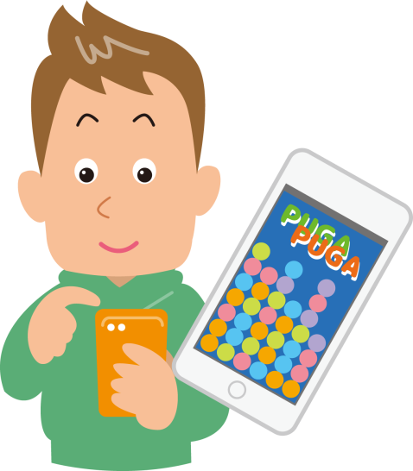
私たちは、毎日の暮らしのなかでさまざまな契約をしています。
朝、目が覚めたら電気をつけたり、スマホでゲームができるのも、
電力会社や通信会社などと契約をしているからです。
Notes:
私たちの生活は契約で成り立っている
私たちは、毎日の暮らしのなかでさまざまな契約をしています。
朝、目が覚めたら電気をつけたり、スマホでゲームができるのも、
電力会社や通信会社などと契約をしているからです。

Slide 5
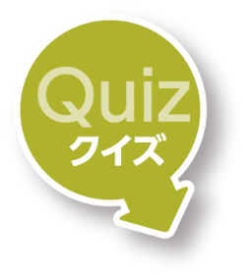
契約にあてはまるのは どれでしょうか。
フリマサイトで
個人の出品者から時計を買った
友達と映画に
行く約束をした
コンビニで
パンを買った
コンビニなどでの
買い物も、
金額に限らず、
立派な契約
なんだね。
正解は
Notes:
ここでクイズです。
クイズ 契約にあてはまるのはどれでしょうか。
①フリマサイトで個人の出品者から時計を買った
②友達と映画に行く約束をした
③コンビニでパンを買った
正解は①フリマサイトで個人の出品者から時計を買った と ③コンビニでパンを買った ときです。
コンビニなどでの買い物も、金額に限らず、立派な契約なんだね。

Slide 6
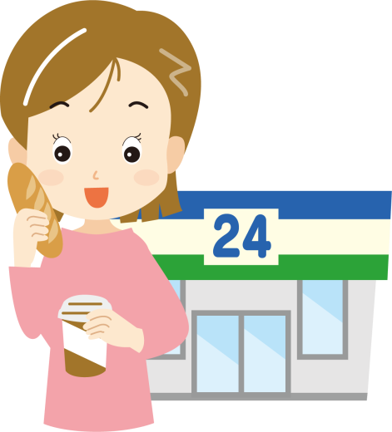
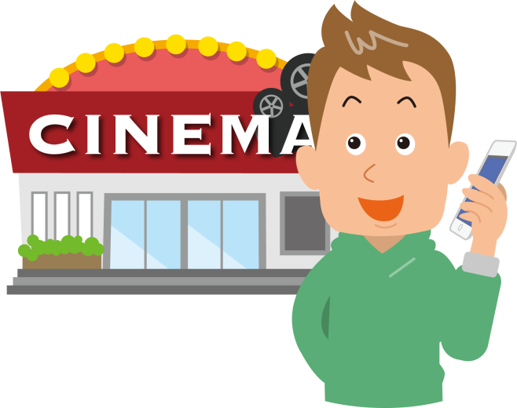
私たちは毎日さまざまな約束をして生活をしています。
友達と映画に行く約束をしたり、コンビニでパンを買う契約も、
パンを受け取る代わりにお金を支払うという約束で成り立っています。
契約も約束の
一つなんだね。
Notes:
契約とは
私たちは毎日さまざまな約束をして生活をしています。
友達と映画に行く約束をしたり、コンビニでパンを買う契約も、
パンを受け取る代わりにお金を支払うという約束で成り立っています。
契約も約束の一つなんだね。

Slide 7
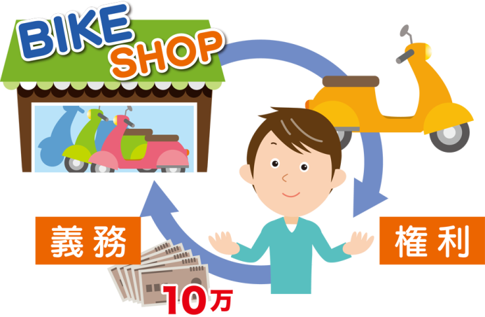
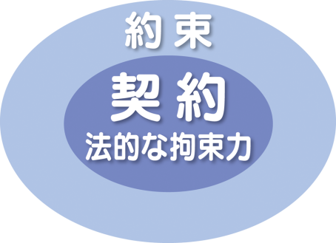
中古のオートバイを10万円で買う契約をした場合に
ついて考えてみましょう。
契約すると
権利と義務が
発生するんだね。
お店にオートバイの引き渡しを求める権利と、
お店に10万円を払う義務があります。
10万円を支払ったのにお店がオートバイを
引き渡さない場合は、義務を果たすよう
裁判所に訴えることができます。
約束のうち、法的な拘束力
があるのが契約です。
Notes:
中古のオートバイを１０万円で買う契約をした場合について考えてみましょう。
お店にオートバイの引き渡しを求める権利と、
お店に１０万円を払う義務があります。
契約すると権利と義務が発生するんだね。
１０万円を支払ったのにお店がオートバイを引き渡さない場合は、
義務を果たすよう裁判所に訴えることができます。
約束のうち、法的な拘束力があるのが契約です。

Slide 8
契約は、当事者双方の意思表示が
合致することによって成立します。
Notes:
契約の成立
契約は、当事者双方の意思表示が
合致することによって成立します。

Slide 9
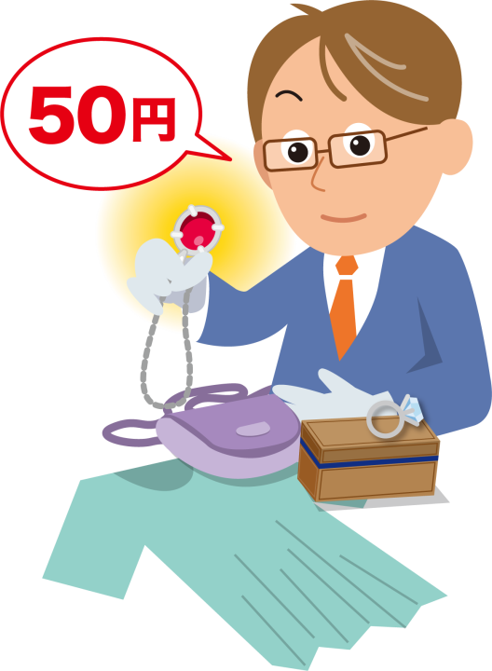
「訪問買い取り」の事例から考えてみましょう。
意思表示が
合致するって
どういうこと？
リサイクル業者から
「不用品を買い取る」と電話があり、
自宅に来てもらいました。
すると「貴金属を見せてほしい」と言われ、お気に入りのネックレスを見せたら、
「50円で買い取りたい」と言われました。
どうしますか。
×
５０円なんかで
売りたくない。
断るよ。
Notes:
意思表示が合致するってどういうこと？
「訪問買い取り」の事例から考えてみましょう。
リサイクル業者から「不用品を買い取る」と電話があり、自宅に来てもらいました。
すると「貴金属を見せてほしい」と言われ、お気に入りのネックレスを見せたら、
「５０円で買い取りたい」と言われました。どうしますか。
５０円なんかで売りたくない。断るよ。

Slide 10
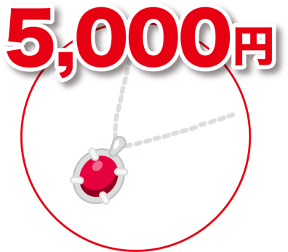
それでは、「５千円で買い取りたい」と言われたら、どうしますか。
５千円だったら
売っても
いいよ。
Notes:
それでは、「５千円で買い取りたい」と
言われたら、どうしますか。
５千円だったら売ってもいいよ。
そういうときに、意思表示が合致しているといい、契約が成立します。

Slide 11
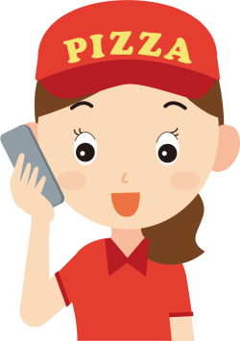
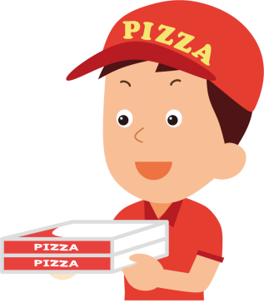
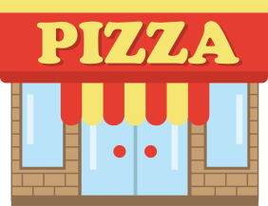
電話でピザを注文した場合、
いつ契約が成立するのでしょうか。
電話でピザを
注文し、店員が
「かしこまり
ました」と
言ったとき
ピザの代金を
支払ったとき
ピザを受け
取った
とき
正解は
契約は、申し込みに対して、
相手が承諾したときに成立します。
Notes:
契約の成立
ここでクイズです。
クイズ 電話でピザを注文した場合、いつ契約が成立するのでしょうか。
①電話でピザを注文し、店員が「かしこまりました」と言ったとき
②ピザの代金を支払ったとき
③ピザを受け取ったとき
正解は① 電話で注文し、お店のスタッフが承諾したときです。
契約は、申し込みに対して、相手が承諾したときに成立します。

Slide 12
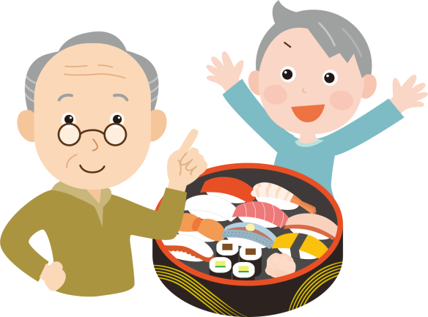
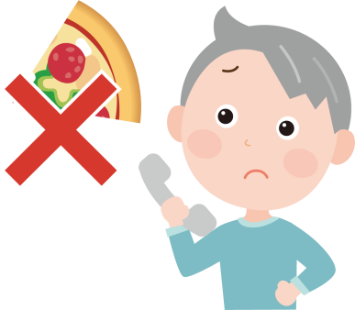
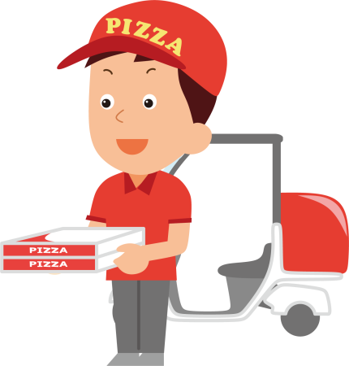
なぜ代金を支払った時やピザを受け取ったときではないの？
太郎君がピザを注文した後に、おじいちゃんが帰ってきました。
「今日は、特上の握り寿司の出前を取ろうか」と
おじいちゃんが言ったので、
太郎君は急にお寿司が食べたくなりました。
太郎君は、ピザの宅配を断ろうと
電話をしましたが、
「キャンセルはできない」と言われました。
そうこうしているうちに
ピザが届いてしまいました。
Notes:
なぜ代金を支払った時やピザを受け取ったときではないの？
では、一緒に考えてみましょう。
太郎君がピザを注文した後に、おじいちゃんが帰ってきました。
「今日は、特上の握り寿司の出前を取ろうか」とおじいちゃんが言ったので、
太郎君は急にお寿司が食べたくなりました。
太郎君は、ピザの宅配を断ろうと電話をしましたが、
「キャンセルはできない」と言われました。
そうこうしているうちにピザが届いてしまいました。
みなさんどう思いますか？

Slide 13
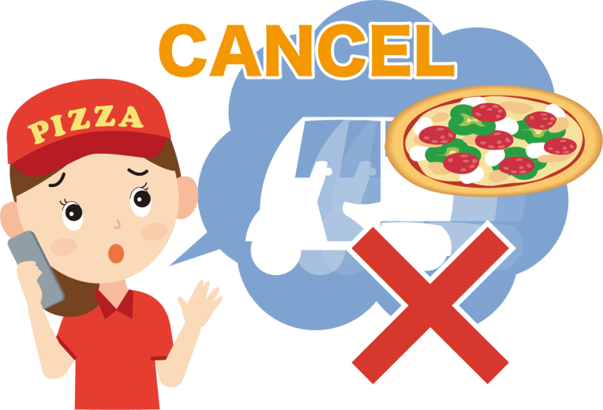
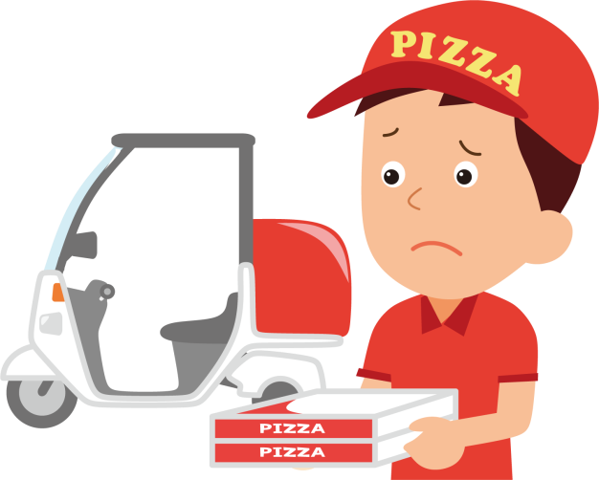
お店の立場に立って考えてみましょう。
「まだお金を払っていないから」
「まだピザを受け取っていないから」と
キャンセルされたらどうでしょうか。
お店にとっては、せっかく作った
ピザが無駄になってしまいます。
例えばピザを配達して
玄関先で断られると困りますね。
Notes:
お店の立場に立って考えてみましょう。
「まだお金を払っていないから」「まだピザを受け取っていないから」と
キャンセルされたらどうでしょうか。
お店にとっては、せっかく作ったピザが無駄になってしまいます。
例えばピザを配達して玄関先で断られると困りますね。

Slide 14
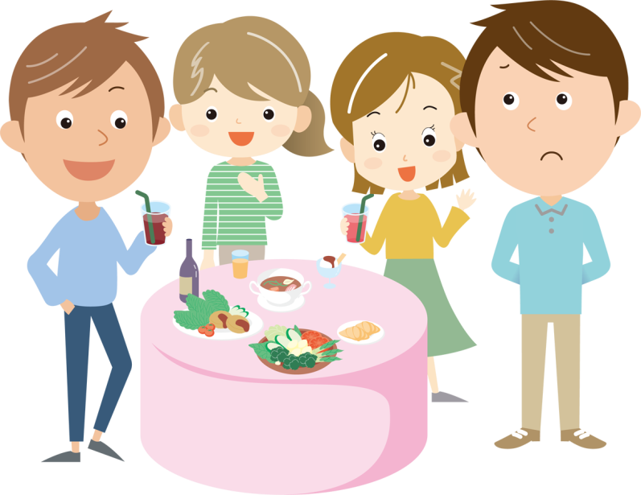
注文した側の立場に立って考えてみましょう。
代金を支払ったり、商品を受け取ったときに契約が成立すると、
注文した後に自由にキャンセルできてよいように思います。
しかし、お店から「まだ代金を受け取っていないから、まだ商品を渡していないから」と
キャンセルされる
とどうでしょうか。
だから、
ピザの申込みに対して、
お店が「かしこまりました」と
承諾したときに
成立するんだね。
例えばパーティーで
ピザを待っているのに
届かないと困りますね。
Notes:
注文した側の立場に立って考えてみましょう。
代金を支払ったり、商品を受け取ったときに契約が成立すると、
注文した後に自由にキャンセルできてよいように思います。
しかし、お店から「まだ代金を受け取っていないから」
「まだ商品を渡していないから」とキャンセルされるとどうでしょうか。
例えばパーティーでピザを待っているのに届かないと困りますね。
だから、ピザの申込みに対して、お店が「かしこまりました」と承諾したときに成立するんだね。

Slide 15
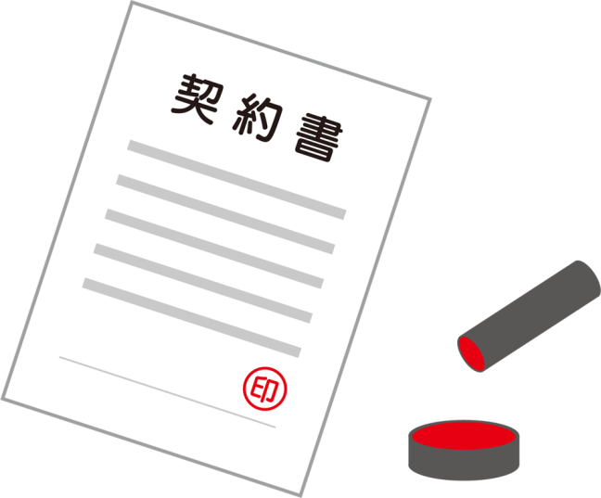
契約書に名前を書いたり、
ハンコを押したりしていないのに？
って思う人がいるかもしれませんね。
契約書やハンコ、サインは、
証拠を残すためのものです。
原則として契約は
口約束でも成立します。
契約書が
なくても
契約は成立
するんだね。
Notes:
契約書に名前を書いたり、ハンコを押したりしていないのに？
って思う人がいるかもしれませんね。
契約書やハンコ、サインは、証拠を残すためのものです。
原則として契約は口約束でも成立します。
契約書がなくても契約は成立するんだね。

Slide 16
それでは、契約する相手と直接話ができないインターネットで
注文をした場合はいつ契約が成立するのでしょうか。
Notes:
契約の成立 (ネット取引の場合)
それでは、契約する相手と直接話ができないインターネットで注文をした場合は
いつ契約が成立するのでしょうか。

Slide 17
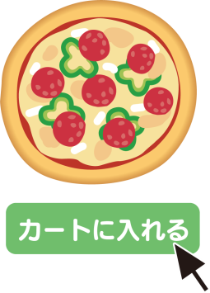
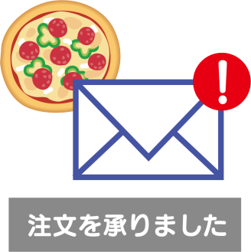
インターネットでピザを注文したときは、
いつ契約が成立するのでしょうか。
画面でピザを
選んで
申込みボタンを
クリックしたとき
「注文を承りました」
とウェブ画面に
表示されたときや
メールを受け取ったとき
ピザを選んで申込みボタンを
クリックすることで申込みとなります。
画面に承諾の表示がされたときや承諾の
メールを受け取ったときに契約が成立します。
正解は
Notes:
契約の成立
ここでクイズです。
インターネットでピザを注文したときは、いつ契約が成立するのでしょうか。
①画面でピザを選んで申込みボタンをクリックしたとき
②「注文を承りました」とウェブ画面に表示されたときやメールを受け取ったとき
正解 は ②です。
ピザを選んで申込みボタンをクリックすることで申込みとなります。
画面に承諾の表示がされたときや承諾のメールを受け取ったときに契約が成立します。

Slide 18
契約トラブルの 解決方法
Notes:
２章 契約トラブルの解決方法

Slide 19
契約が成立すると？
一度契約が成立すると、
合意した内容をお互いに守る義務があります。
契約した内容と違うことをしたり、
一方的な都合で契約をやめることはできません。
これを認めてしまうと、
みんなが安心して
契約を結ぶことができなくなるからです。
Notes:
契約が成立すると？
一度契約が成立すると、
合意した内容をお互いに守る義務があります。
契約した内容と違うことをしたり、
一方的な都合で契約をやめることはできません。
これを認めてしまうと、
みんなが安心して
契約を結ぶことができなくなるからです。

Slide 20
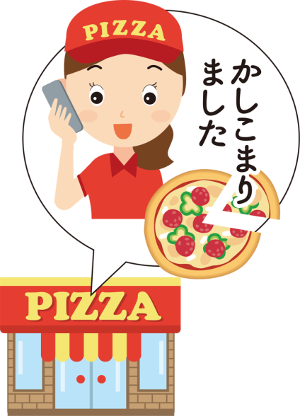
「明日、パーティーをするので午後３時にピザを
配達してほしい」と電話をしました。
「かしこまりました」との返事だったのに、
パーティーが終了した後にピザが届きました。
代金を支払わなければならないでしょうか。
代金を支払わなければ
ならない
代金を支払う
必要はない
正解は
Notes:
ここでクイズです。
クイズ
「明日、パーティーをするので午後３時にピザを配達してほしい」と電話をしました。
「かしこまりました」との返事だったのに、パーティーが終了した後にピザが届きました。
代金を支払わなければならないでしょうか。
① 代金を支払わなければならない ② 代金を支払う必要はない
正解は、② です。

Slide 21
約束していた時間にピザが届かず、
パーティーに間に合わなかった場合は、
注文をした側は契約をやめることができ、
代金を支払う必要はありません。
法律用語では、債務不履行といいます。
ピザが間に合わなかったことで
損害があれば、
損害賠償を請求できる場合もあります。
Notes:
約束の時間に間に合わなかったら？
約束していた時間にピザが届かず、パーティーに間に合わなかった場合は、
注文をした側は契約をやめることができ、代金を支払う必要はありません。
法律用語では、債務不履行といいます。
ピザが間に合わなかったことで損害があれば、
損害賠償を請求できる場合もあります。

Slide 22
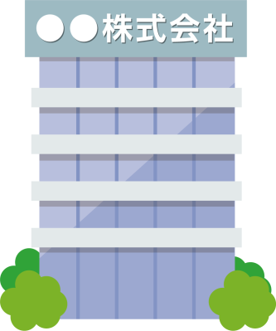
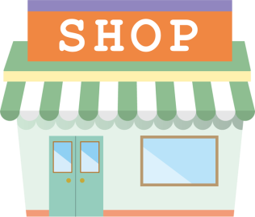
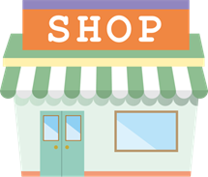
商品に問題があったら？
購入した商品が不良品だったということはありませんか。
購入した商品が不良品だった場合、
お店とメーカーのどちらに責任があるでしょうか。
お 店
メーカー
正解は
Notes:
商品に問題があったら？
購入した商品が不良品だったということはありませんか。
ここでクイズです。
クイズ 購入した商品が不良品だった場合、お店とメーカーのどちらに責任があるでしょうか。
① お店 ② メーカー
正解 ① です。

Slide 23
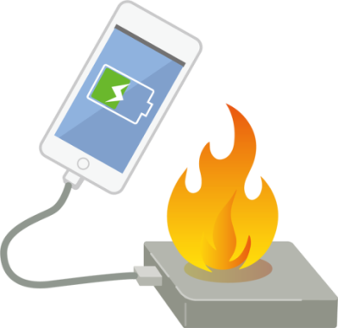
売買契約の当事者はお店です。不良品を販売したお店に
責任があります。
どうして
メーカー
じゃないの？
お店に何が言えるの？
修理・交換
減額や返金
なお、商品に欠陥があり、人が亡くなったり、
健康を害したり、財産に損害を被った場合は、
メーカーにも責任があります。
メーカーに何が言えるの？
損害賠償
Notes:
どうしてメーカーじゃないの？
売買契約の当事者はお店です。不良品を販売したお店に責任があります。
お店に責任があるのなら、お店に何が言えるの？
修理・交換、減額や返金を求めることができます。
なお、商品に欠陥があり、人が亡くなったり、健康を害したり、財産に損害を被った場合は、メーカーにも責任があります。
メーカーにも責任があるのなら、メーカーに何が言えるの？
損害をお金で賠償するよう求めることができます。

Slide 24
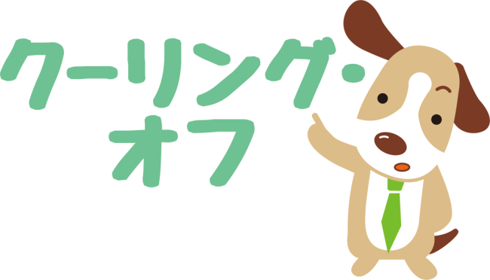
契約をやめたい(解消したい)とき
どのようなときにいったん成立した契約をやめることができるのでしょうか？
民法により、次のような場合は、契約をやめることができます。
お互いに契約をやめることに合意したとき
契約で定められた義務を果たさないとき
だまされたり、おどされたりして契約したとき
未成年者が親権者の同意なく契約したとき など
その他、クーリング・オフという
特別な制度があります。
Notes:
契約をやめたいとき
どのようなときに契約をやめることができるのでしょうか？
民法により、次のような場合は、契約をやめることができます。
お互いに契約をやめることに合意したとき
契約で定められた義務を果たさないとき
だまされたり、おどされたりして契約したとき
未成年者が親権者の同意なく契約したとき など
その他、クーリング・オフという特別な制度があります。

Slide 25
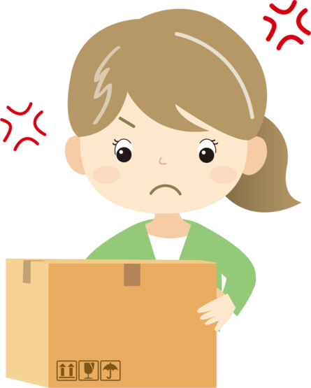
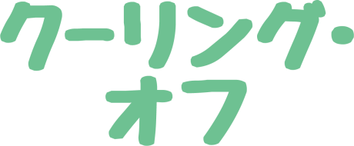
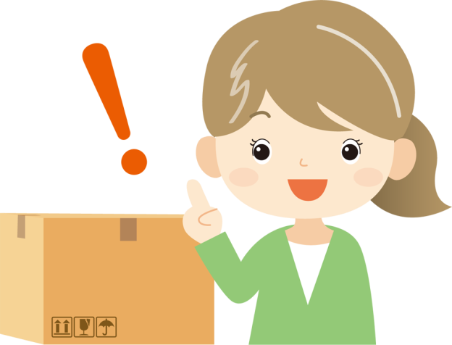
クーリング・オフ制度
クーリング・オフ制度とは、消費者がいったん契約をしても、
一定の期間内であれば、何の理由もなく一方的に無条件で
契約をやめることができる制度です。
一方的に契約を
やめられるって
すごい
制度だね。
Notes:
クーリング・オフ制度
クーリング・オフ制度とは、消費者がいったん契約をしても、
一定の期間内であれば、何の理由もなく一方的に無条件で
契約をやめることができる制度です。
一方的に契約をやめられるってすごい制度だね。

Slide 26
どんな契約でもクーリング・オフができるわけではありません。
○法律で定められている場合
○事業者が自主的に
クーリング・オフ制度を
設けている場合
万能な制度では
ないんだね。
Notes:
クーリング・オフ制度
どんな契約でもクーリング・オフができるわけではありません。
クーリング・オフができるのは、
法律で定められている場合や、
事業者が自主的にクーリング・オフ制度を設けている場合に限られます。
万能な制度ではないんだね。

Slide 27
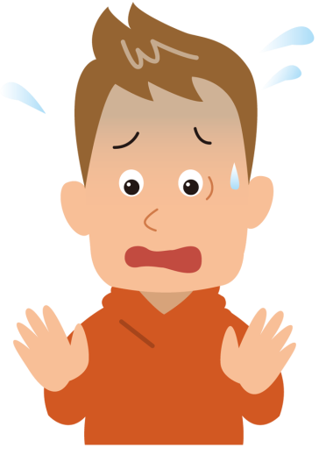
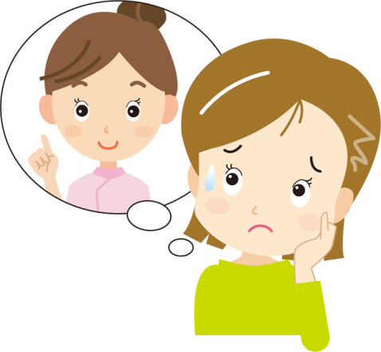
特定商取引法では、
消費者トラブルになりやすい取引にクーリング・オフを設けています。
訪問販売、電話勧誘、
訪問購入など
不意打ち性の高い取引
マルチ商法、
内職商法など
複雑な取引
エステや語学教室など
一定期間継続する取引
６カ月も
通えるかな？
Notes:
クーリング・オフ制度
特定商取引法では、消費者トラブルになりやすい取引にクーリング・オフを設けています。
訪問販売、電話勧誘、訪問購入など不意打ち性の高い取引
マルチ商法、内職商法など複雑な取引
エステや語学教室など一定期間継続する取引

Slide 28
次のうち、特定商取引法により、
クーリング・オフができるのはどれでしょうか。
店舗販売
訪問販売
電話勧誘販売
通信販売
マルチ商法
(商品を買って人を紹介するとマージンがもらえるよ)
正解は
Notes:
ここでクイズです。
クイズ 次のうち、特定商取引法により、クーリング・オフができるのはどれでしょうか。
① 店舗販売
② 訪問販売
③ 電話勧誘販売
④ 通信販売
⑤ マルチ商法 (商品を買って人を紹介するとマージンがもらえるよ)
正解 ②、③、⑤ です。

Slide 29
自ら店に出向いての購入や、
カタログやネットの
画面を見て申込む通信販売は、
どうして、
店舗販売と通信販売は、
クーリング・オフが
できないの？
じっくり考えてから
契約をするかどうか
決めることができるので
対象外になっています。
Notes:
どうして、店舗販売と通信販売は、クーリング・オフができないの？
自ら店に出向いての購入や、
カタログやネットの画面を見て申込む通信販売は、
じっくり考えてから契約をするかどうか決めることができるので
対象外になっています。

Slide 30
どこに相談したらよいの？
Notes:
３章 どこに相談したらよいの？

Slide 31
こんな時、
どうする？
商品の購入やサービスの利用に関する契約トラブルや、
モバイルバッテリーが発火した
など製品トラブルに遭ったら、
どこに相談したらよいの？
消費生活センター に
相談しましょう。
全国の都道府県や市区町村にあり、
地方公共団体が
設置しています。
Notes:
こんな時、どうする？
商品の購入やサービスの利用に関する契約トラブルや、
モバイルバッテリーが発火したなど製品トラブルに遭ったら、どこに相談したらよいの？
消費生活センターに相談しましょう。
全国の都道府県や市区町村にあり、地方公共団体が設置しています。

Slide 32
こんな時、
どうする？
消費者関連の法律に基づき
解決のためのアドバイスを
したり、必要に応じて
事業者との間に入って
解決のための交渉の
お手伝いをしたりします。
消費生活センターに
相談したら
どんな対応をしてくれるの？
消費生活センターに相談することによって、
事業者の姿勢が変わったり、
製品が改良されたり、
法律改正にも
つながったりします。
みんなの声が
社会を良く
するんだね。
Notes:
こんな時、どうする？
消費生活センターに相談したらどんな対応をしてくれるの？
消費者関連の法律に基づき解決のためのアドバイスをしたり、
必要に応じて事業者との間に入って解決のための交渉のお手伝いをしたりします。
消費生活センターに相談することによって、
事業者の姿勢が変わったり、
製品が改良されたり、法律改正にもつながったりします。
みんなの声が社会を良くするんだね。

Slide 33
こんな時、
どうする？
まず、消費生活センターに
電話で相談してみましょう。
電話でアドバイスを受け、
解決することが
たくさんあります。
どのように
相談したらよいの？
電話番号は188です
い や や
消費者庁 消費者ホットライン188
イメージキャラクター イヤヤン
消費生活センターの
電話番号は？
188にかけると
お住まいの地域の
消費生活センターなどの
相談窓口につながります。
覚えておいてね。
Notes:
こんな時、どうする？
どのように相談したらよいの？
まず、消費生活センターに電話で相談してみましょう。
電話でアドバイスを受け、解決することがたくさんあります。
消費生活センターの電話番号は？
電話番号は１８８です。
１８８にかけるとお住まいの地域の消費生活センターなどの相談窓口につながります。
覚えておいてね。

Slide 34
法律監修 弁護士 野条 泰永
監 修 福井大学教育学部教授 門井 直哉
福井県立高志中学校・高等学校教諭 小川 駿也
協 力 消費生活相談員 楯 郁代 長谷川 ゆかり 山口 知香
制 作 エムズデザイン

